Slide 1
貓咪大戰爭攻略網站
小專發表
學員:鄭易儒

Slide 2
目錄
動機
使用技術
準備時間
網頁展示

Slide 3
動機
由於最近有在玩手機遊戲貓咪大戰爭，所以做這個主題，

Slide 4


使用技術

Slide 5
使用時間
日 | 一 | 二 | 三 | 四 | 五 | 六
 |  |  |  |  | 1 | 2
3 | 4 | 5 | 6 | 7 | 8 | 9
10 | 11 | 12 | 13 | 14 | 15 | 16
17 | 18 | 19 | 20 | 21 | 22 | 23
24 | 25 | 26 | 27 | 28 | 29 | 30
31
Header+輪播製作
留言板
Index背景+導覽列完成
Contact完成
Header+輪播製作
檢查網頁問題+ppt製作
關卡資訊+最新資訊+貓咪圖鑑製作

Slide 6
網頁展示

Slide 7
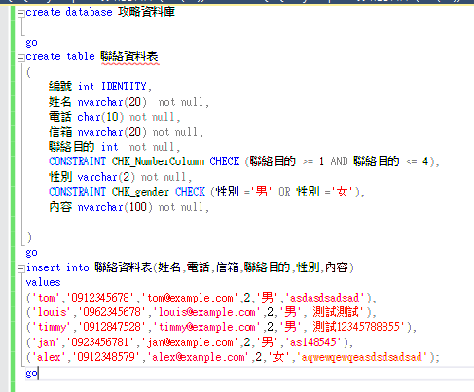
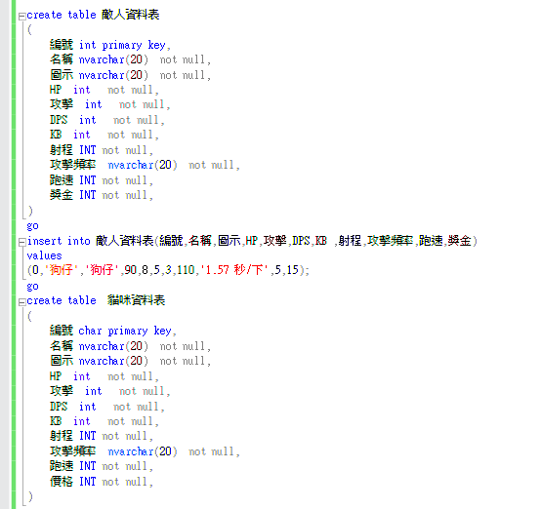

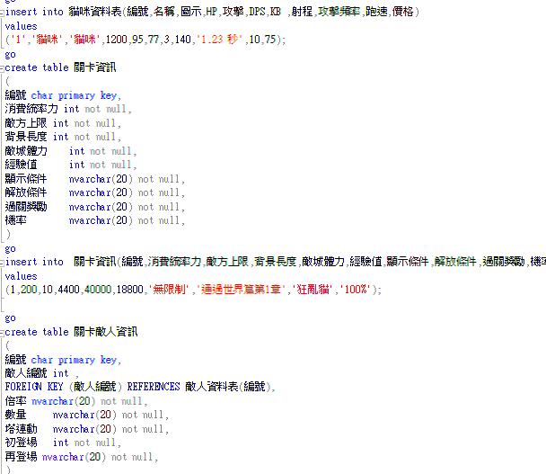
SQL SERVER 展示

Slide 8
參考網站
1.https://battlecats-db.com/ 日本貓咪大戰爭攻略網
2.https://battlecats.club/tw/ 貓咪大路口
3.https://battlecatsinfo.github.io/stage.html?s=1-17-0&star=1 貓咪大戰爭攻略網站

Slide 9
Thank For Watching!

